Slide 1
Direito Empresarial
Teoria Geral do Direito Comercial: Atividade Empresarial

Slide 2
Sujeitos de direito
Pessoas Naturais
  Pessoas Físicas: termo tradicionalmente utilizado pela legislação do Imposto de Renda.
Pessoas Jurídicas:
  de Direito Público:
    Interno.
    Externo.
  de Direito Privado.

Slide 3
Pessoas naturais
CC/2002
Art. 1º. Toda pessoa é capaz de direitos e deveres na ordem civil.
Art. 2º. A personalidade civil da pessoa começa do nascimento com vida; mas a lei põe a salvo, desde a concepção, os direitos do nascituro.
  Ex.: Alimentos Gravídicos, Doações, Adoção, Reconhecimento de Paternidade.
Art. 6º. A existência da pessoa natural termina com a morte; presume-se esta, quanto aos ausentes, nos casos em que a lei autoriza a abertura de sucessão definitiva.

Slide 4
Pessoas naturais
Art. 3º. São absolutamente incapazes de exercer pessoalmente os atos da vida civil:
I - os menores de dezesseis anos;
II - os que, por enfermidade ou deficiência mental, não tiverem o necessário discernimento para a prática desses atos;
III - os que, mesmo por causa transitória, não puderem exprimir sua vontade.

Slide 5
Pessoas naturais
Art. 4º. São incapazes, relativamente a certos atos, ou à maneira de os exercer:
I - os maiores de dezesseis e menores de dezoito anos;
II - os ébrios habituais, os viciados em tóxicos, e os que, por deficiência mental, tenham o discernimento reduzido;
III - os excepcionais, sem desenvolvimento mental completo;
IV - os pródigos.
Parágrafo único. A capacidade dos índios será regulada por legislação especial.

Slide 6
Pessoas naturais
Art. 5o A menoridade cessa aos dezoito anos completos, quando a pessoa fica habilitada à prática de todos os atos da vida civil.
Parágrafo único. Cessará, para os menores, a incapacidade:
I - pela concessão dos pais, ou de um deles na falta do outro, mediante instrumento público, independentemente de homologação judicial, ou por sentença do juiz, ouvido o tutor, se o menor tiver dezesseis anos completos;
II - pelo casamento;
III - pelo exercício de emprego público efetivo;
IV - pela colação de grau em curso de ensino superior;
V - pelo estabelecimento civil ou comercial, ou pela existência de relação de emprego, desde que, em função deles, o menor com dezesseis anos completos tenha economia própria.

Slide 7
Pessoas naturais
Art. 9º. Serão registrados em registro público:
I - os nascimentos, casamentos e óbitos;
II - a emancipação por outorga dos pais ou por sentença do juiz;
III - a interdição por incapacidade absoluta ou relativa;
IV - a sentença declaratória de ausência e de morte presumida.
Art. 10. Far-se-á averbação em registro público:
I - das sentenças que decretarem a nulidade ou anulação do casamento, o divórcio, a separação judicial e o restabelecimento da sociedade conjugal;
II - dos atos judiciais ou extrajudiciais que declararem ou reconhecerem a filiação;

Slide 8
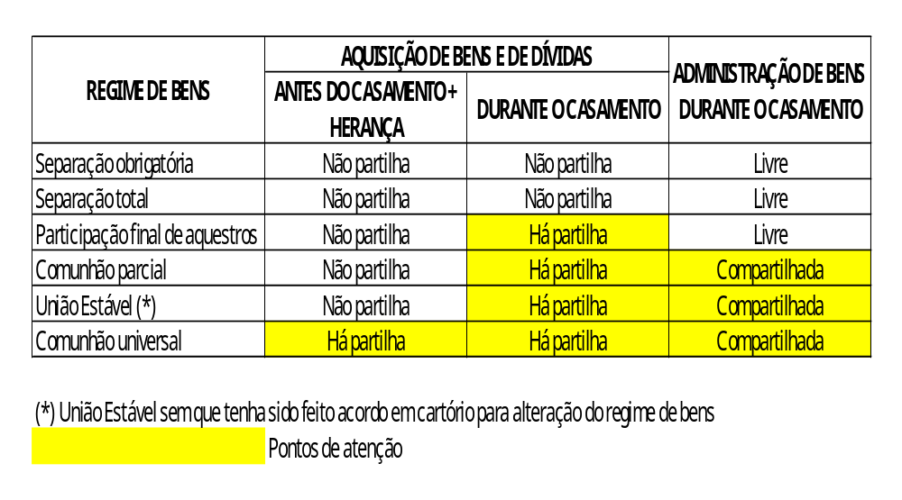
Regime de bens do Empresário

Slide 9
Regime de bens do Empresário
Faculta-se aos cônjuges contratar sociedade, entre si ou com terceiros, desde que não tenham casado no regime da comunhão universal de bens, ou no da separação obrigatória.
  Regimes de bens existentes:
    Separação obrigatória de bens.
    Separação total (ou absoluta) de bens.
    Comunhão universal de bens.
    Comunhão parcial de bens.
    Participação final dos aquestros.
  Obs.: União Estável - regra geral: comunhão parcial de bens.

Slide 10
Proibidos de Exercer Empresa
Falido não-reabilitado.
Condenados pela prática de crime cuja pena veda o acesso à atividade empresarial.
Leiloeiro.
Devedores do INSS.
Funcionários Públicos com vedação estatutária.
Art. 972. Podem exercer a atividade de empresário os que estiverem em pleno gozo da capacidade civil e não forem legalmente impedidos.
Art. 973. A pessoa legalmente impedida de exercer atividade própria de empresário, se a exercer, responderá pelas obrigações contraídas.

Slide 11
Pessoas Jurídicas
Art. 45. Começa a existência legal das pessoas jurídicas de direito privado com a inscrição do ato constitutivo no respectivo registro, precedida, quando necessário, de autorização ou aprovação do Poder Executivo, averbando-se no registro todas as alterações por que passar o ato constitutivo.
Art. 40. As pessoas jurídicas são de direito público, interno ou externo, e de direito privado.

Slide 12
Pessoas Jurídicas
Art. 41. São pessoas jurídicas de direito público interno:
I - a União;
II - os Estados, o Distrito Federal e os Territórios;
III - os Municípios;
IV - as autarquias, inclusive as associações públicas;
V - as demais entidades de caráter público criadas por lei.
Art. 42. São pessoas jurídicas de direito público externo os Estados estrangeiros e todas as pessoas que forem regidas pelo direito internacional público.

Slide 13
Pessoas Jurídicas
Art. 44. São pessoas jurídicas de direito privado:
I - as associações;
II - as sociedades;
III - as fundações;
IV - as organizações religiosas;
V - os partidos políticos.

Slide 14
Empresário
Profissional que exerce atividade econômica organizada para a produção ou a circulação de bens ou serviços.
  Pessoa Natural (ou Pessoa Física), sem separação patrimonial:
    Empreendedor do mercado informal
    Autônomo (Contribuinte Individual)
    MEI - Microempreendedor Individual
    Empresário Individual
  Pessoa Jurídica, com separação patrimonial:
    Sociedade Empresária
        SLU (Sociedade Limitada Unipessoal)
        Ltda (Sociedade Limitada)
        S/A (Sociedade Anônima
    Sociedade Simples

Slide 15
Empresário:
Conceitos que integram o termo
Profissionalismo: habitualidade, pessoalidade e monopólio das informações.
Atividade: a “empresa”, como atividade econômica organizada.
Econômica: que visa lucro.
Organizada: articulação dos 4 fatores de produção – capital, mão-de-obra, insumos e tecnologia.
Produção/Circulação de bens (produtos ou mercadorias) ou serviços (prestação de).

Slide 16
Capacidade para ser Empresário
Podem exercer a atividade de empresário os que estiverem em pleno gozo da capacidade civil e não forem legalmente impedidos.
  Isso inclui os maiores de 16 anos que sejam menores de 18 anos que tenha sido emancipados.

Slide 17
Empreendedores Pessoas Físicas
MEI – Microempreendedor Individual: Empresário individual com receita bruta, no ano-calendário anterior, de até R$ 81.000,00 e que seja optante pelo Simples Nacional, podendo ter 1 empregado CLT.
Empresa Individual: Pessoa física ou firma individual que promove atividade empresarial e que é equiparada a pessoas jurídicas, para fins fiscais.
Autônomo: Pessoa física que exerce, por conta própria, atividade econômica de natureza urbana, com fins lucrativos ou não; presta serviço de natureza urbana ou rural, em caráter eventual, a uma ou mais empresas, sem relação de emprego.

Slide 18
Empresa Individual
Antiga Firma Individual.
Há apenas a figura do Titular.
  Não há Sócios.
É pessoa jurídica apenas para fins fiscais.
  O Titular responde ilimitadamente pelas obrigações da empresa.
Pode aderir ao SIMPLES.
Deve ser registrado no Registro de Comércio.

Slide 19
Empresa Individual
Podem ser:
  Firmas individuais.
  PF que explorem, habitual e profissionalmente, qualquer atividade econômica de natureza civil ou comercial, com o fim especulativo de lucro, mediante venda a terceiros de bens ou serviços.
  PF que promoverem a incorporação de prédios em condomínio ou loteamento de terrenos.

Slide 20
Empresa Individual
Vedações - PF que exerçam as profissões ou explorem as atividades de:
  Médico, engenheiro, advogado, dentista, veterinário, professor, economista, contador, jornalista, pintor, escritor, escultor e de outras que lhes possam ser assemelhadas.
  Profissões, ocupações e prestação de serviços não comerciais.
  Agentes, representantes e outras pessoas sem vínculo empregatício que, tomando parte em atos de comércio, não os pratiquem, todavia, por conta própria.

Slide 21
Empresa Individual
Vedações - PF que exerçam as profissões ou explorem as atividades de:
  Corretores, leiloeiros e despachantes, seus prepostos e adjuntos.
  Exploração individual de contratos de empreitada unicamente de lavor, qualquer que seja a natureza, quer se trate de trabalhos arquitetônicos, topográficos, terraplenagem, construções de alvenaria e outras congêneres, quer de serviços de utilidade pública, tanto de estudos como de construções.

Slide 22
MEI -
Microempreendedor Individual
Tributação:
  INSS: 5% do salário mínimo.
  Estado: R$ 1,00 fixo por mês se a atividade for comércio ou indústria.
  Para o Município: R$ 5,00 fixos por mês se a atividade for prestação de serviço.
Atividades enquadráveis: Ex.: Artesão, Baby Siter (Doméstica segue legislação própria), Cabeleireiro, Costureira, Contador/Técnico Contábil, Eletricista, Encanador, Instrutor de Idiomas, Manicure, Motoboy, Taxista, Vendedor ambulante de produtos alimentícios.

Slide 23
Autônomo
Pessoa física que exerce, por conta própria, atividade econômica de natureza urbana, com fins lucrativos ou não; presta serviço de natureza urbana ou rural, em caráter eventual, a uma ou mais empresas, sem relação de emprego.
Há apenas a figura da Pessoa Natural (Pessoa Física).
  Não tem Sócios.
Deve ser registrado no INSS e na Prefeitura.
IRPF: 27,5% sobre a remuneração.
INSS: 20% da remuneração, sobre R$ 1.518,00 até R$ 8.157,41 (valores autuais).
ISS: Regra geral – Recolhimento por profissional (Alíquota Específica). Em SP, por volta de R$ 1 mil por ano.

Slide 24
Atividades econômicas civis
Atividades não-empresariais que têm finalidade lucrativa.
Não estão sujeitas a recuperação judicial ou falência.
Quando prestadas por Sociedades, o são por Sociedades Simples.

Slide 25
Atividades econômicas civis
Ex.:
Atividades exploradas por quem não seja empresário, que não atue por meio de empresa.
Profissional intelectual, profissional liberal (artistas, advogados, médicos, engenheiros, etc).
  Exceção: Se há elementos de empresa, como em Laboratórios.
Empresário rural.
  Exceção: Agronegócio.
Cooperativas.

Slide 26
Profissional Intelectual
Profissionais de natureza científica, literária ou artística. Ex.:
  Profissionais liberais: Advogados, médicos, dentistas, arquitetos, engenheiros.
  Escritores.
  Artistas de qualquer expressão: Artistas plásticos, músicos, atores.
Exceções: Quando o profissional deixa sua condição de “intelectual” e passa a ser “elemento de empresa”. Ex.:
  Clínica médica, produção de esculturas em série.

Slide 27
Empresário Rural
Ex.:
  Plantações de vegetais para alimentos, fonte energética ou matéria-prima.
  Criação de animais para abate, reprodução, competição ou lazer.
  Extrativismo vegetal (corte de árvores), animal (caça e pesca) e mineral (mineradoras e garimpos).
Duas organizações econômicas:
  Agricultura familiar.
  Agroindústria (agronegócio), passível de inscrição nas Juntas Comerciais.

Slide 28
Cooperativas
Definição:
  Celebram contrato de sociedade cooperativa as pessoas que reciprocamente se obrigam a contribuir com bens ou serviços para o exercício de uma atividade econômica, de proveito comum, sem objetivo de lucro (Art. 3º da Lei nº 5.764/71).
  As cooperativas são sociedades de pessoas, com forma e natureza jurídica próprias, de natureza civil, não sujeitas a falência, constituídas para prestar serviços aos associados (Art. 4º da Lei nº 5.764/71).

Slide 29
Cooperativas
Adesão voluntária, com número ilimitado de associados, salvo impossibilidade técnica de prestação de serviços;
Variabilidade do capital social representado por quotas-partes;
Limitação do número de quotas-partes do capital para cada associado, facultado, porém, o estabelecimento de critérios de proporcionalidade, se assim for mais adequado para o cumprimento dos objetivos sociais;
Incessibilidade das quotas-partes do capital a terceiros, estranhos à sociedade;
Singularidade de voto, podendo as cooperativas centrais, federações e confederações de cooperativas, com exceção das que exerçam atividade de crédito, optar pelo critério da proporcionalidade;
Quórum para o funcionamento e deliberação da Assembleia Geral baseado no número de associados e não no capital;
Retorno das sobras líquidas do exercício, proporcionalmente às operações realizadas pelo associado, salvo deliberação em contrário da Assembléia Geral;
Indivisibilidade dos fundos de Reserva e de Assistência Técnica Educacional e Social;
Neutralidade política e indiscriminação religiosa, racial e social;
Prestação de assistência aos associados, e, quando previsto nos estatutos, aos empregados da cooperativa;
Área de admissão de associados limitada às possibilidades de reunião, controle, operações e prestação de serviços.

Slide 30
Prepostos do Empresário
Mão-de-obra necessariamente utilizada pelo Empresário (Preponente), sob sua coordenação, como um fator de produção. Ex.:
  Empregados (Regime CLT).
  Mandatários (Procuradores).
A depender do trabalho, são prepostos:
  Autônomos.
  Prestadores de Serviços.

Slide 31
Prepostos do Empresário
Os Preponentes (no caso, os Empresários) são responsáveis pelos atos de quaisquer Prepostos, praticados nos seus estabelecimentos e relativos à atividade da empresa, ainda que não autorizados por escrito.
  Atos culposos do Preposto: O Empresário responde junto ao cliente, por assumir o risco do negócio, mas tem o direito mover ação de regresso contra o Preposto.
  Atos dolosos do Preposto: O Empresário e o Preposto respondem solidariamente pelos danos a terceiros, também cabendo ação de regresso do Empresário em face do Preposto.

Slide 32
Direito Empresarial
Teoria Geral do Direito Comercial: Atividade Empresarial

